Slide 1
PRÁCTICA 8. CONFIGURACIÓN DEL ENTORNO DE RED UTILIZANDO ORACLE NET

Slide 2
Oracle Net Services permite la conexión desde un cliente al servidor de Base de Datos
Lo hace a través de un proceso llamado Listener, que escucha en la red las peticiones que llegan desde el Cliente
Podemos configurar y controlar el servicio de diferentes modos:
Utilizando Oracle Enterprise Manager
Utilizando Net Manager
A través de la línea de comandos con la utilidad lsnrctl (Listener Control Utiliy)
Entramos en Oracle Enterprise Manager desde el navegador (verificar que la herramienta está disponible chequeando el servicio oracleDBConsole)
https://localhost:5500/em
Nota: localhost se sustituye por la ip del servidor en caso de ser una instalación real

Slide 3
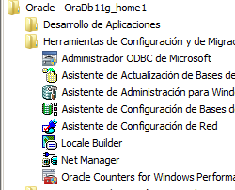
Accedemos a Oracle Net mediante el menú dentro de la carpeta Oracle – OraDb11g_home1

Slide 4
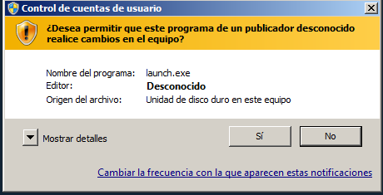
Permitimos la ejecución

Slide 5
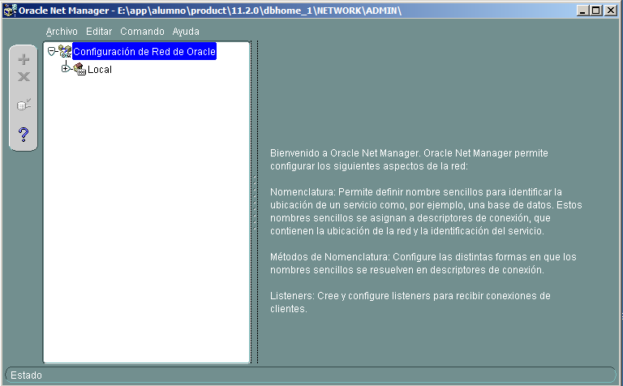
Acceso a la herramienta Oracle Net

Slide 6
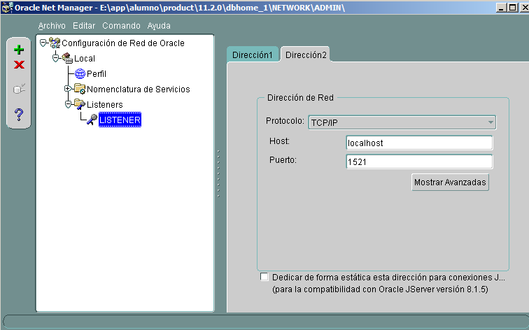
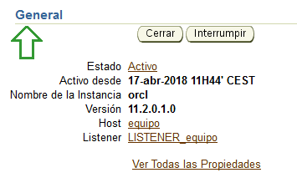
Desplegando tenemos acceso a la información del Listener

Slide 7
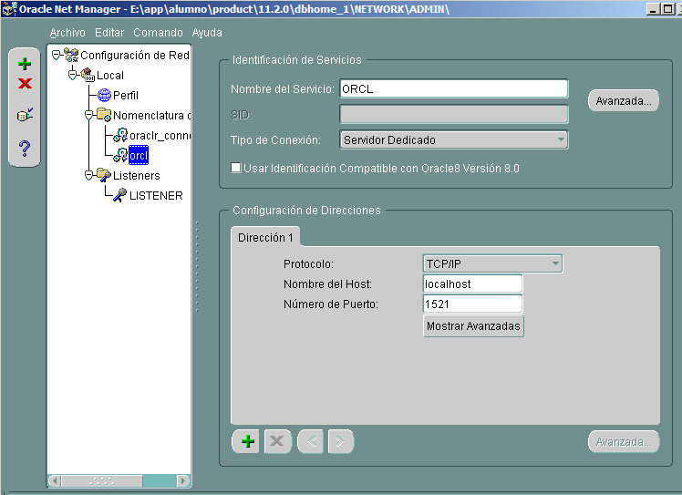
En la carpeta Nomenclatura de Servicios, tenemos acceso a las BD a las que da servicio el Listener

Slide 8
Desde esta utilidad, al igual que desde el Enteprise Manager, podremos configurar el Listener, crear nuevos Listeners o suprimir los existentes

